Slide 1
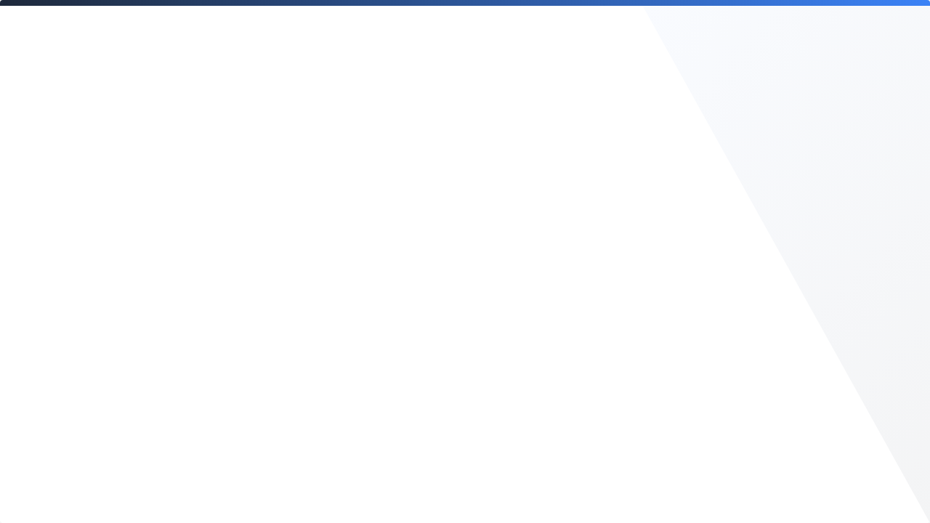
開発管理統合システム 操作マニュアル

Slide 2
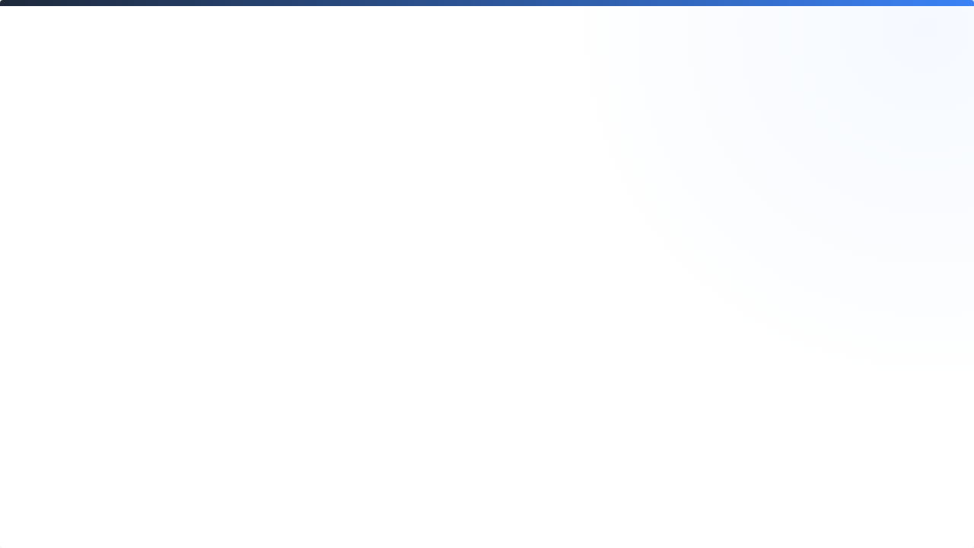
目次
1. ログイン画面：P3
2. 担当者操作：P4～23
3. 部署課長操作：P24～34
4. 本部課長操作：P35～40
5. 案件を除外：P41～43

Slide 3
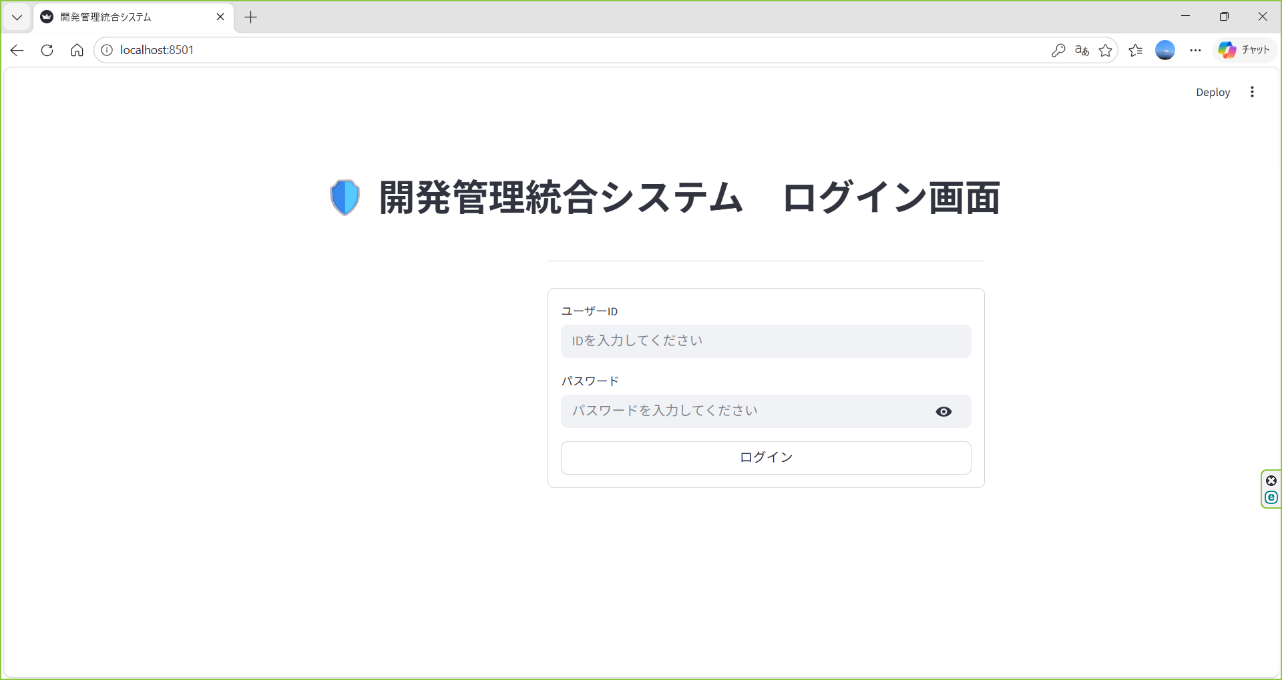
1．ログイン画面
テストアカウント一覧にあるIDとパスワードを入力して
エンターキーを押すか、ログインボタンをクリック

Slide 4
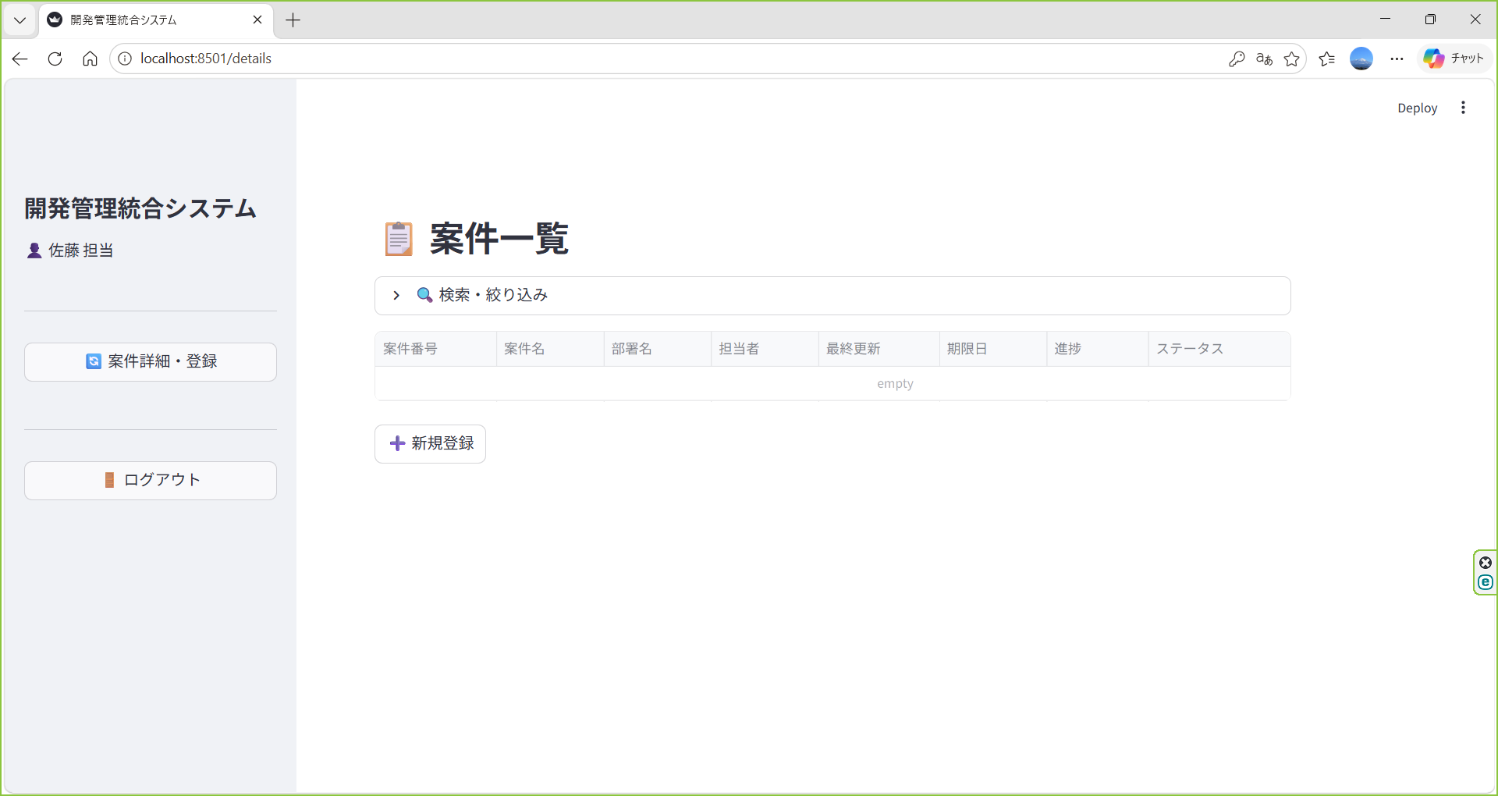
1．担当者操作
ログインした人の名前が出る
最初は何もないため新規登録を押す

Slide 5
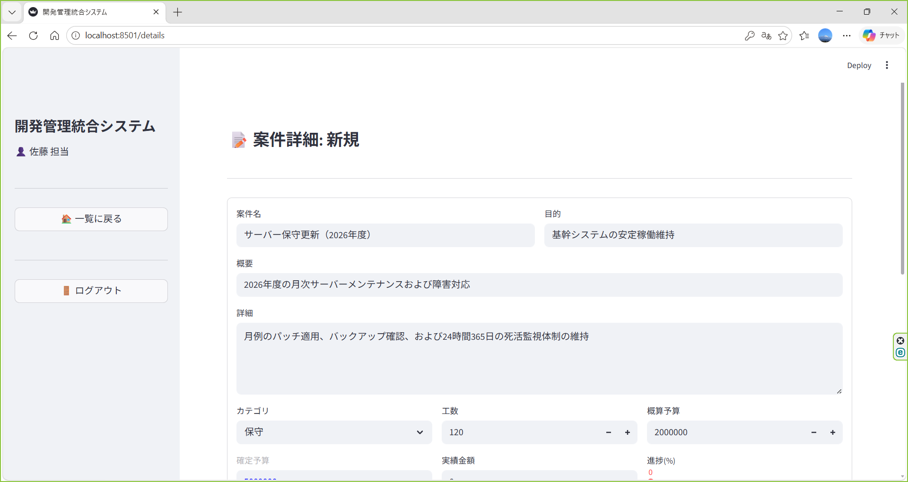
必要項目を入力して下にスクロール

Slide 6
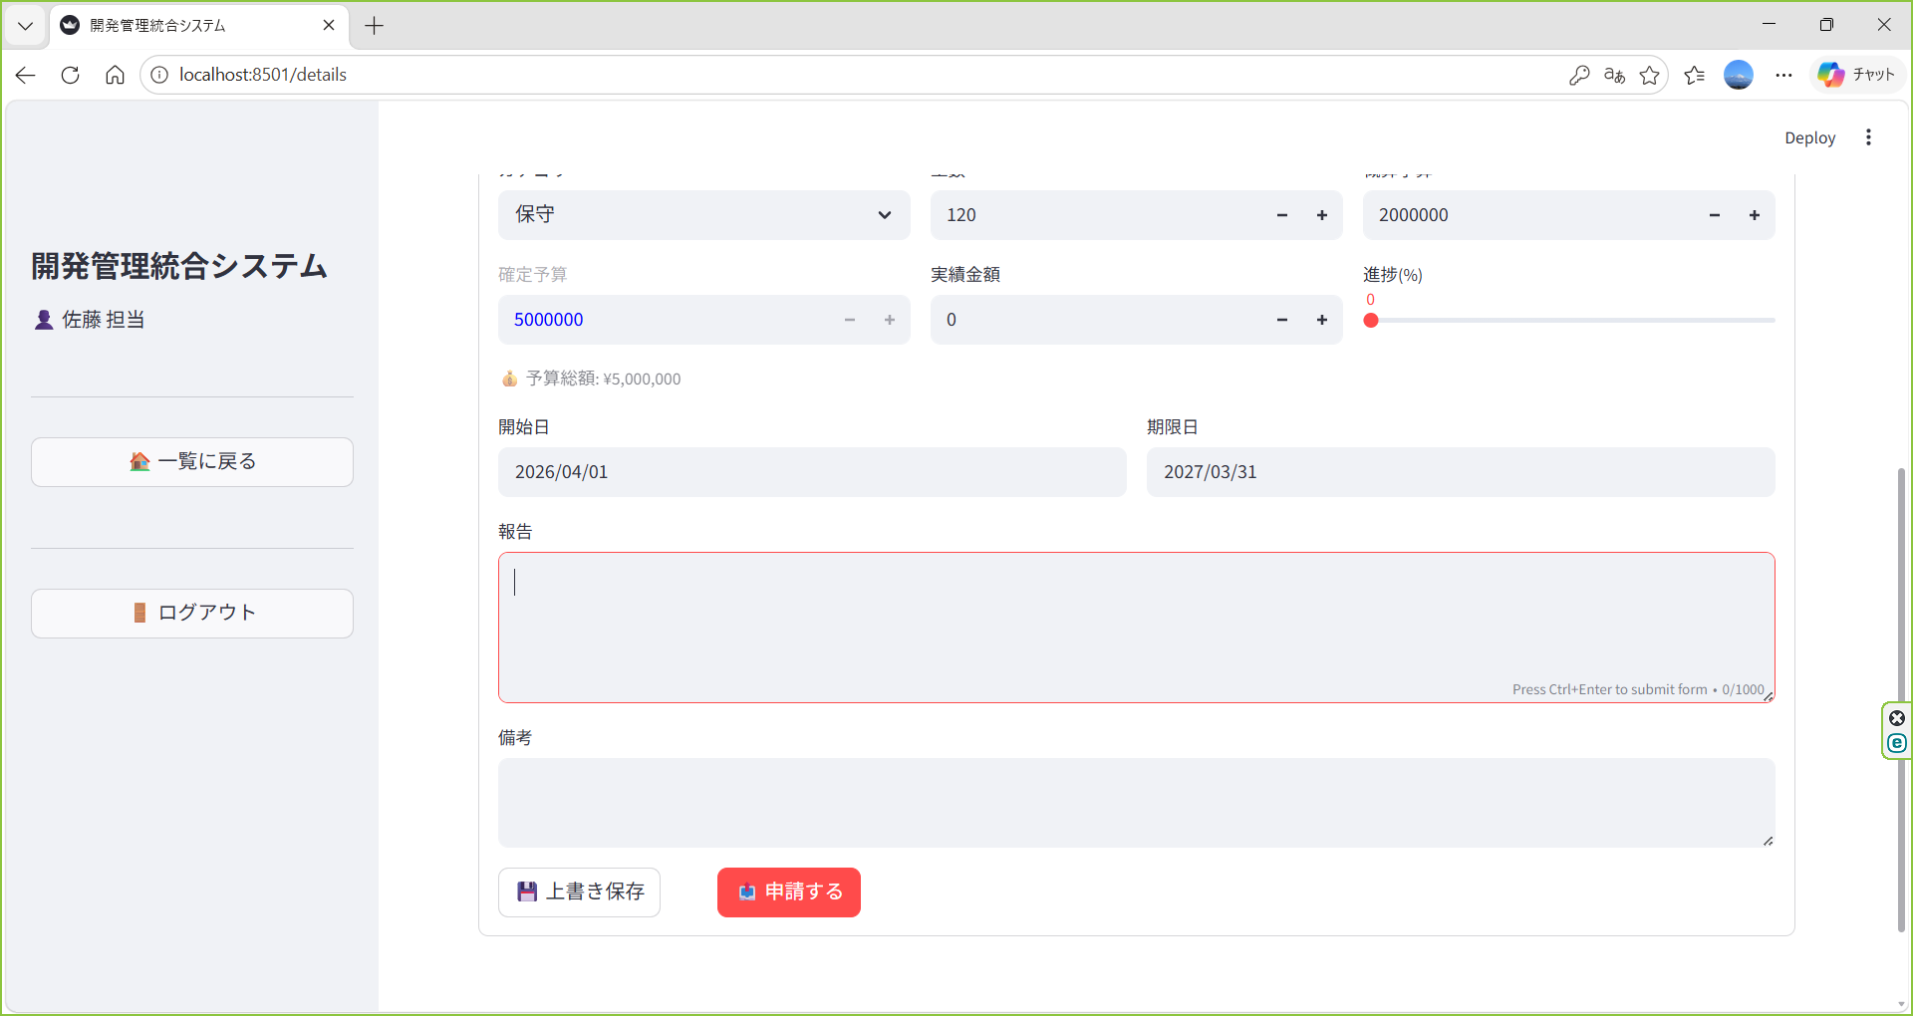
報告は進捗状況を書く欄のため入力不要
いきなり申請が怖い場合は上書き保存ができる
備考は必要に応じて

Slide 7
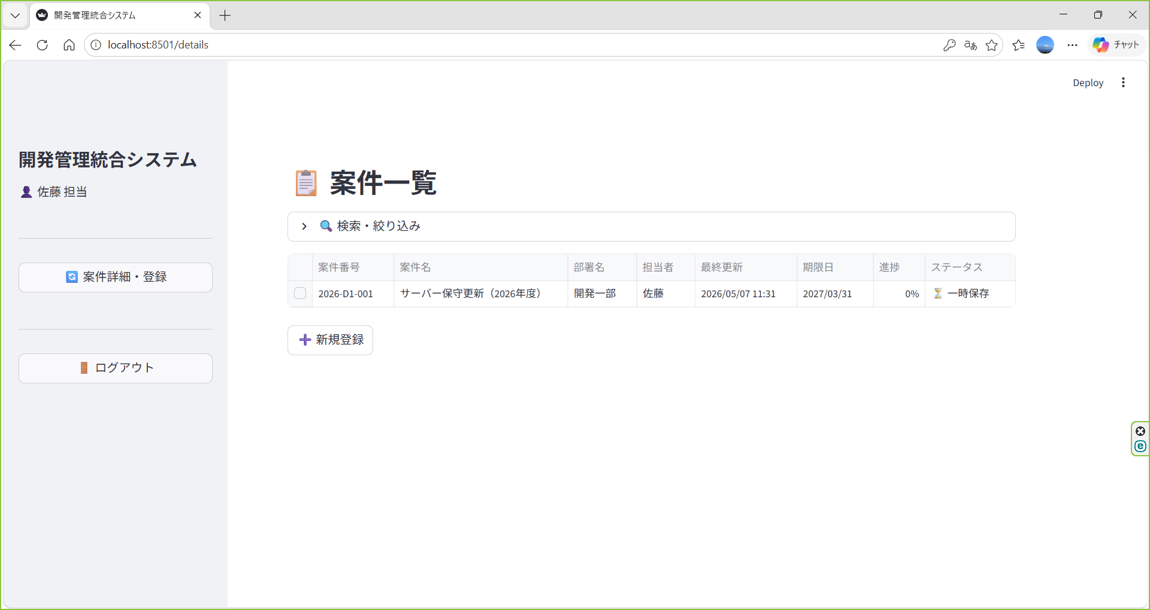
保存や申請をするとリストに表示される

Slide 8
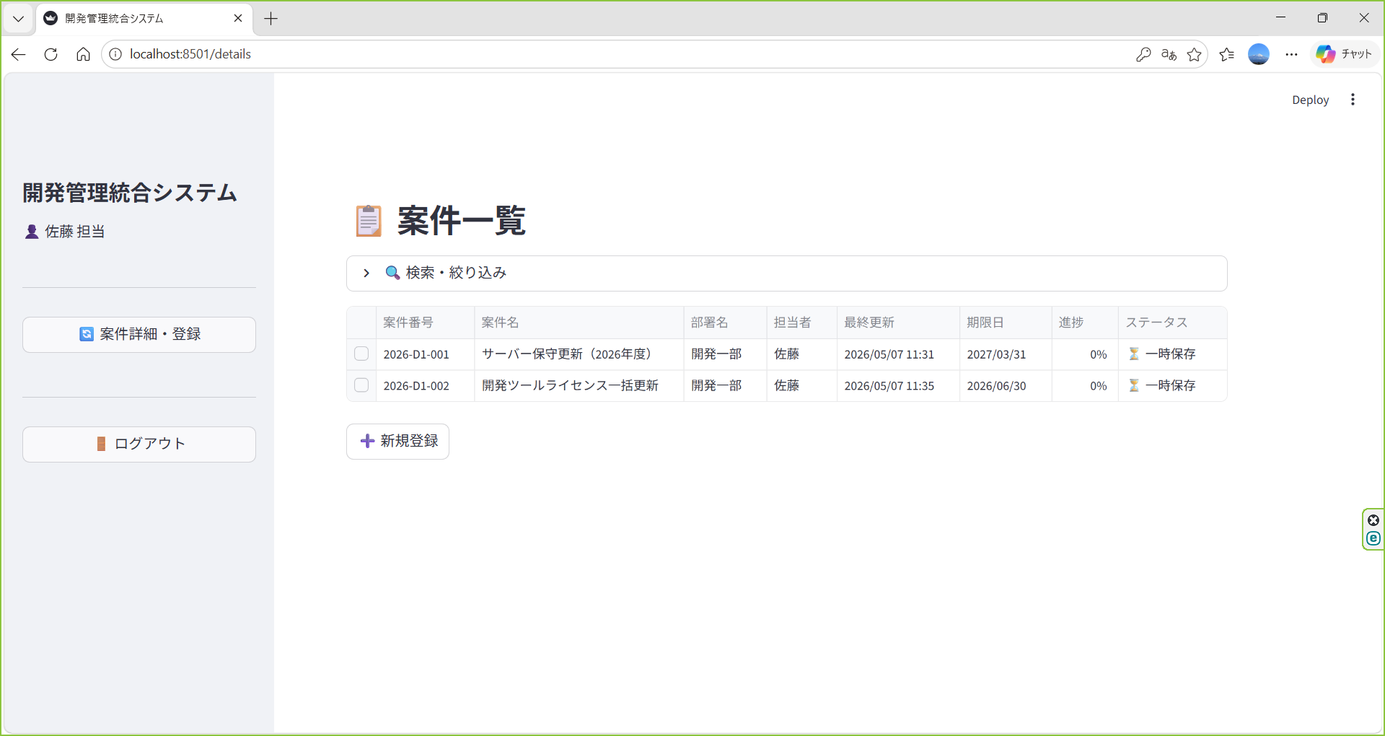
新たに保存、申請するとリストが下に追加される

Slide 9

違う担当で入ると先ほどの佐藤担当の案件は見えないです

Slide 10
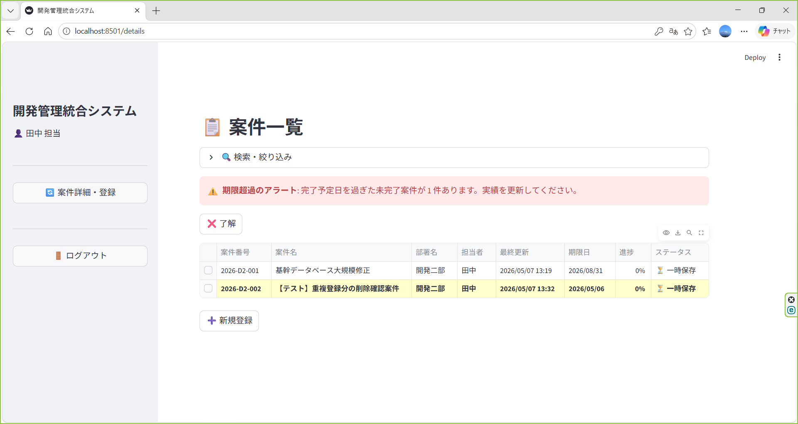
期限日が過ぎた案件は申請前でもリストの色が変わり警告がでます

Slide 11
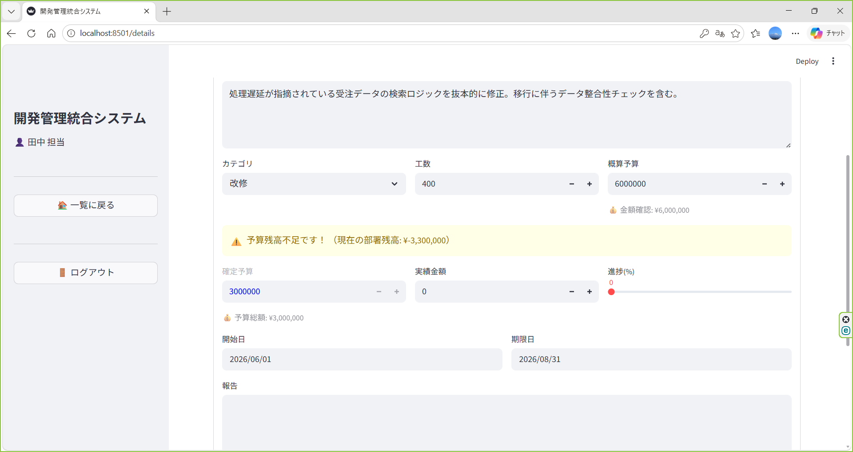
年度初めに決めた確定予算より部署全体の概算予算が多い時は警告が出ます

Slide 12
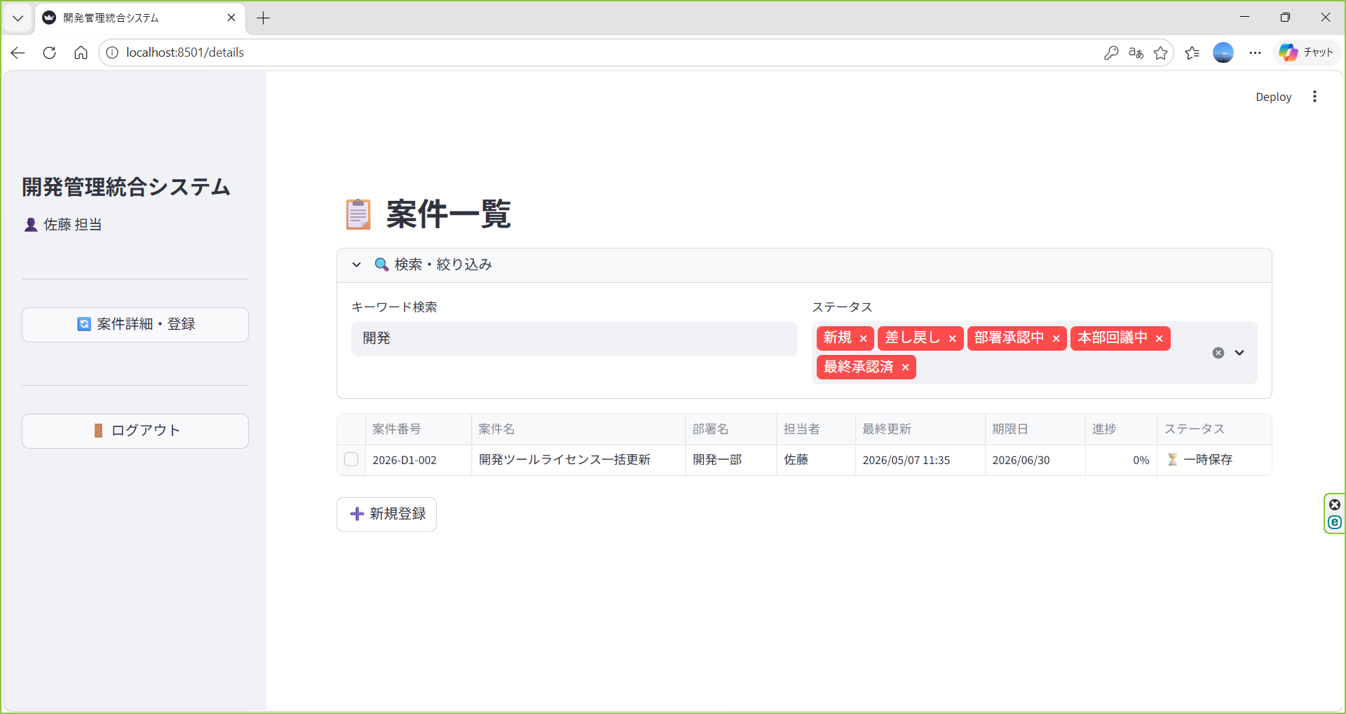
目的、案件内容などのキーワード検索、承認中などのステータスでの検索が可能です

Slide 13
内容に問題がなければ「申請する」のボタンを押します

Slide 14
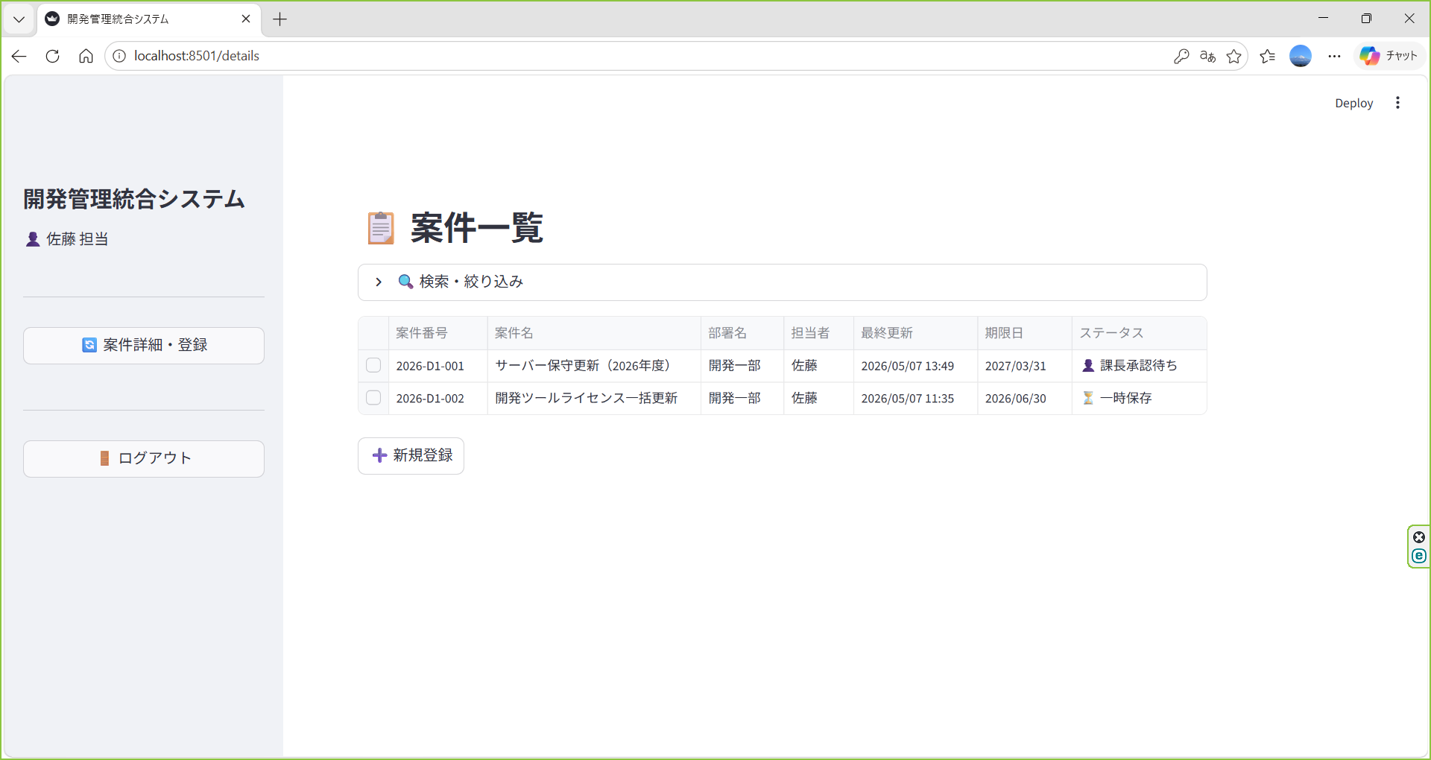
課長承認待ちの状態で選択すると…
課長承認待ちにステータスが変わります

Slide 15
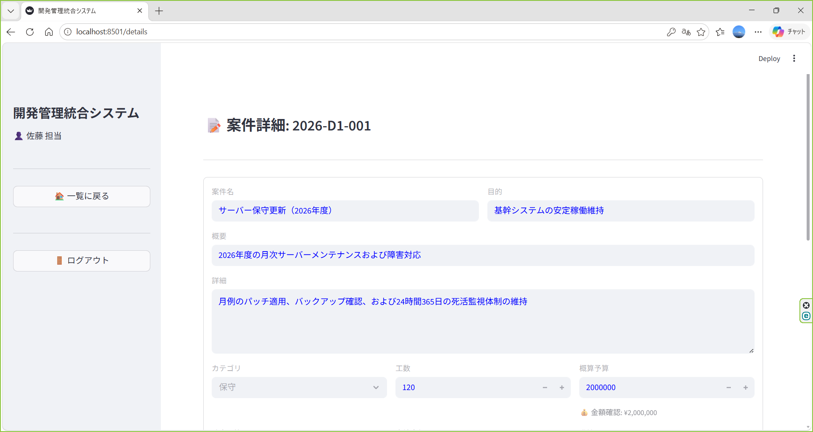
承認待ちになると文字が青くなり入力できなくなります

Slide 16
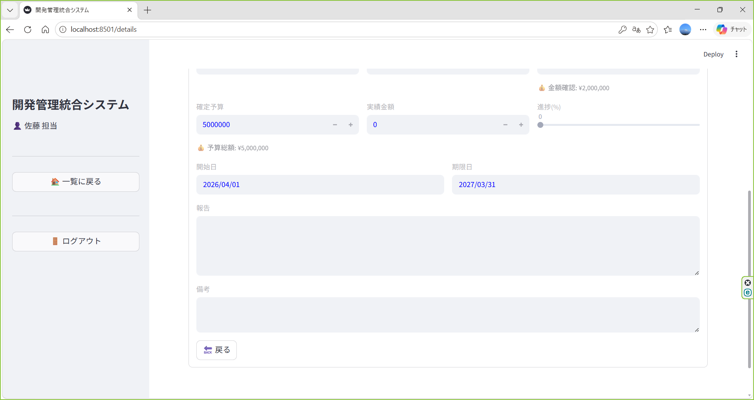
戻るボタンのみ出ます

Slide 17
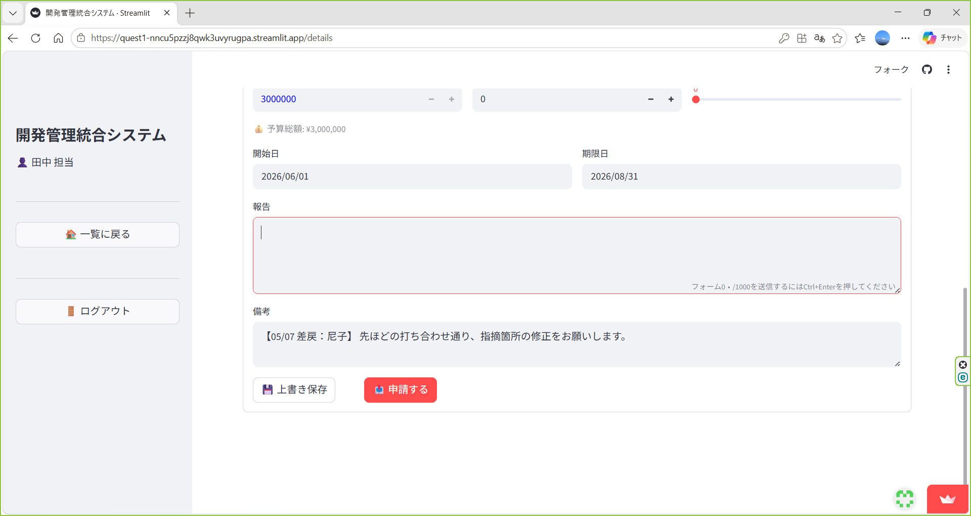
申請したが理由があって差し戻された場合は備考に自動で内容が入って戻ってきます。その場合は編集が可能になります。

Slide 18
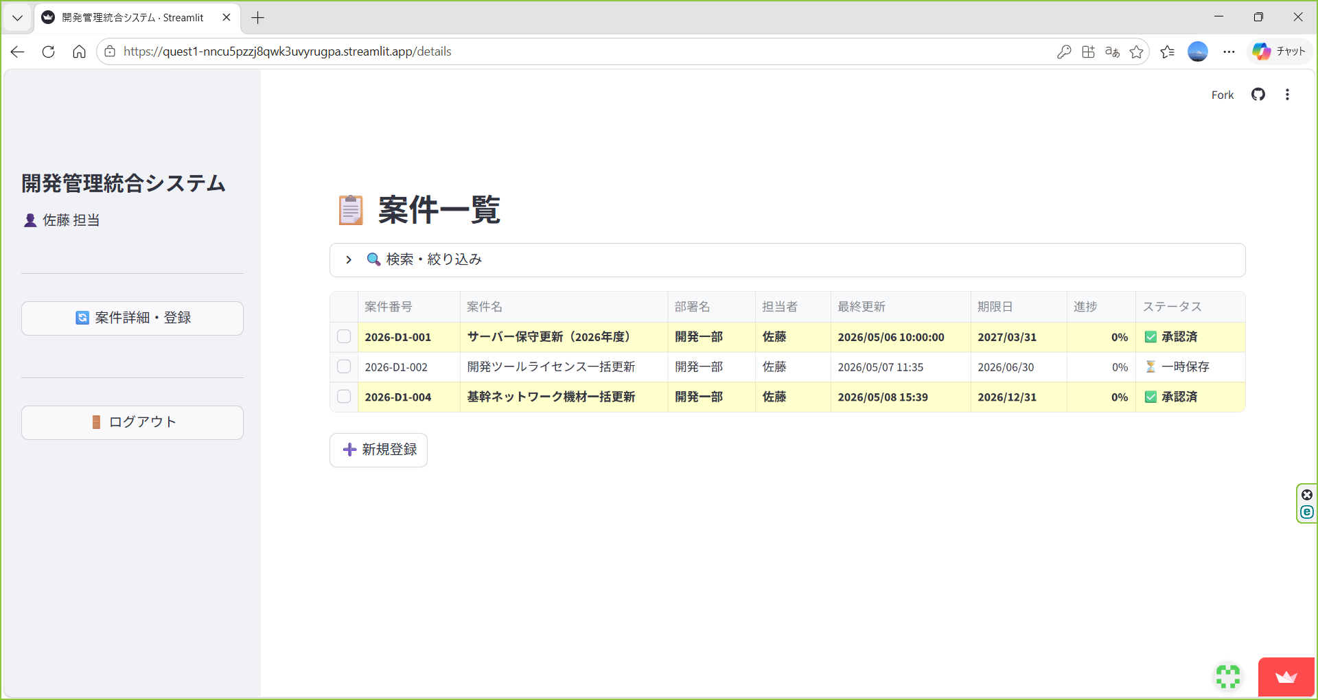
本部で承認された案件は承認済にステータスが変わります

Slide 19
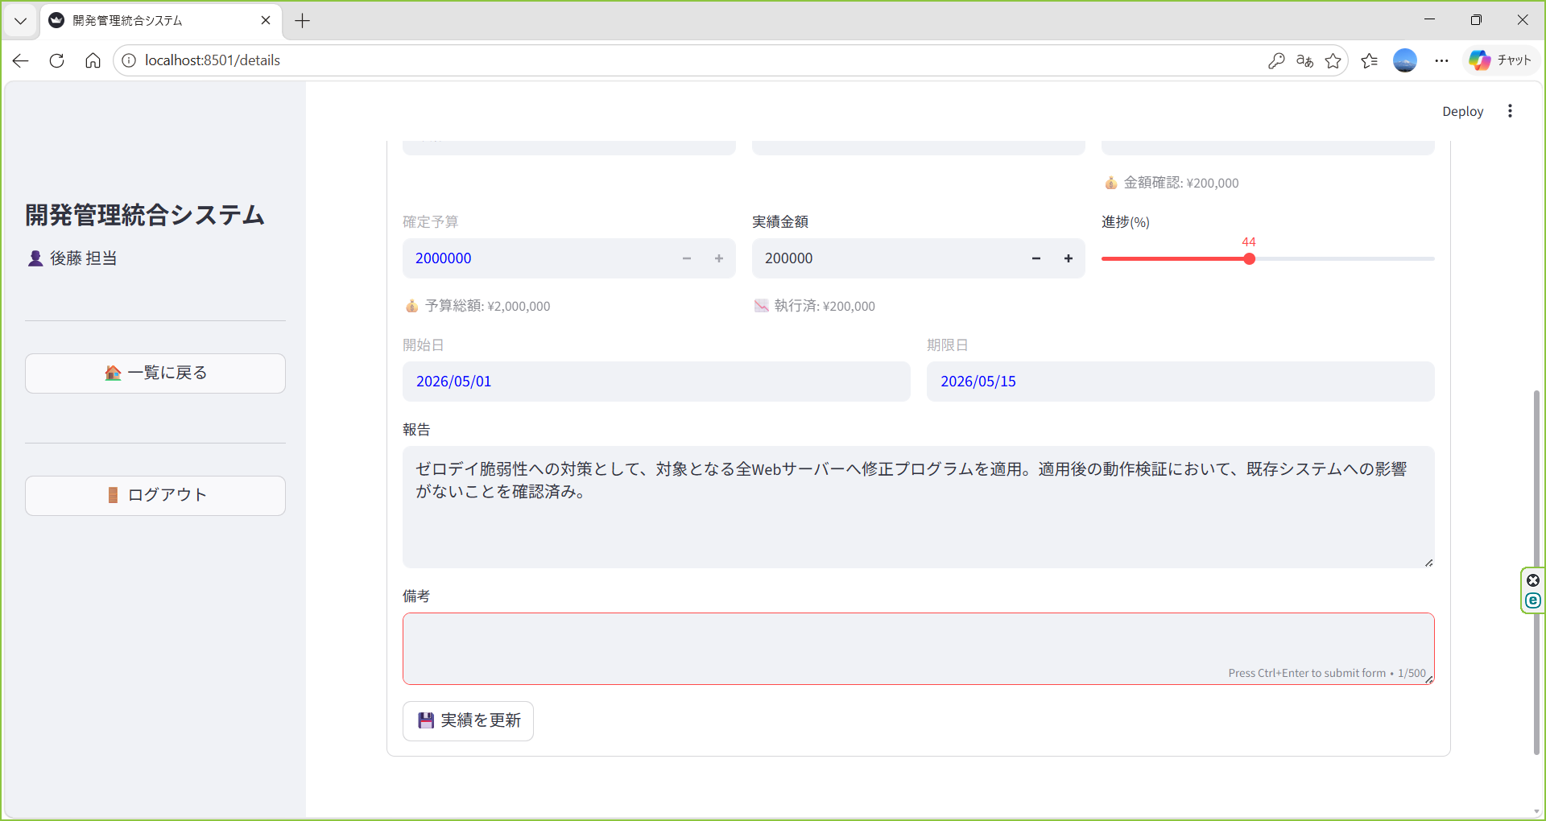
承認済は、実績金額、進捗、報告、備考のみ入力できます

Slide 20
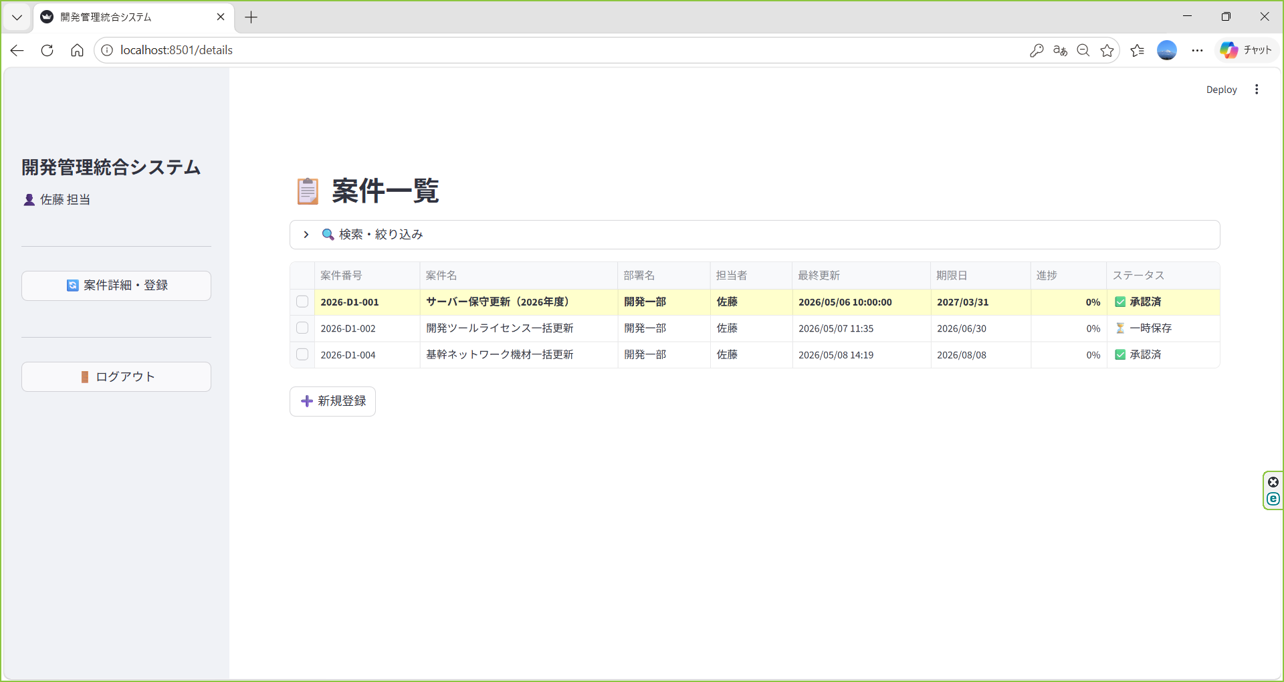

Slide 21
作業が完了したら、進捗を100%にして実績金額と報告を入力してください

Slide 22
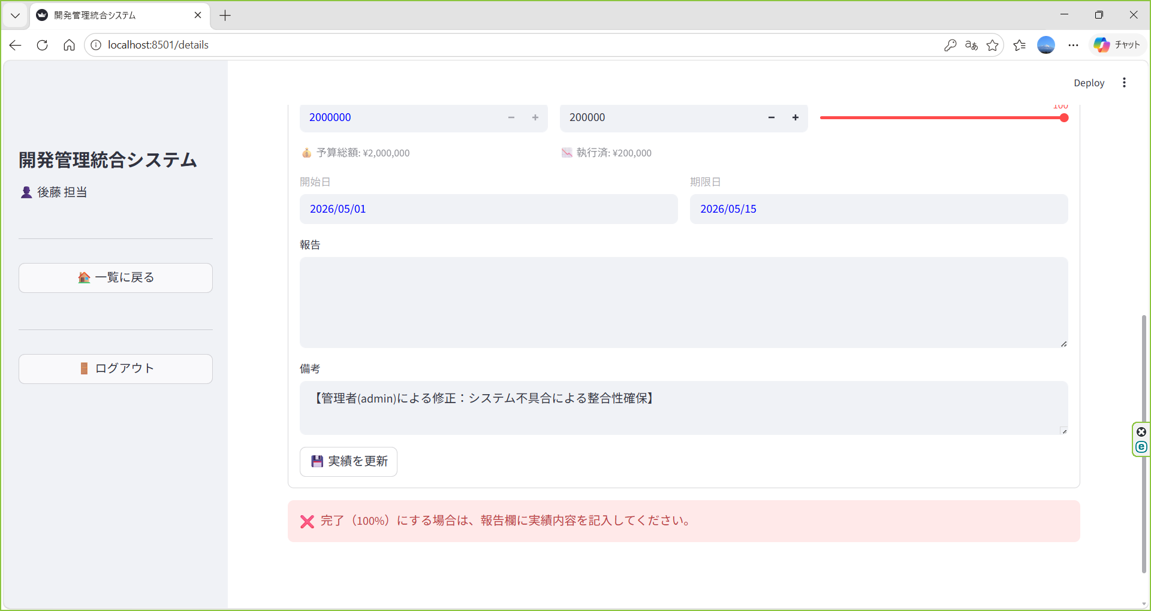
進捗が100％で報告に何も書いていない場合、警告が出て更新できません。必ず入力してください

Slide 23
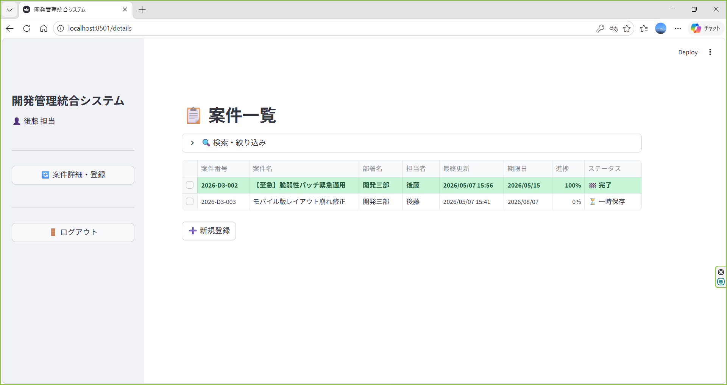
報告が完了するとステータスが変更され以降は内容を変更できません

Slide 24
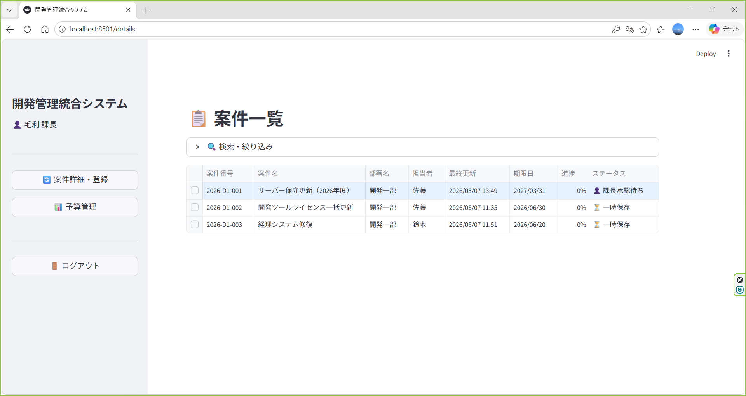
3．部署課長操作
部下全員の内容がリストで出ます
承認待ちは色が変わります
予算管理のボタンが出ます。※予算管理については後述

Slide 25

文字が青くなっており内容の入力や変更はできません

Slide 26
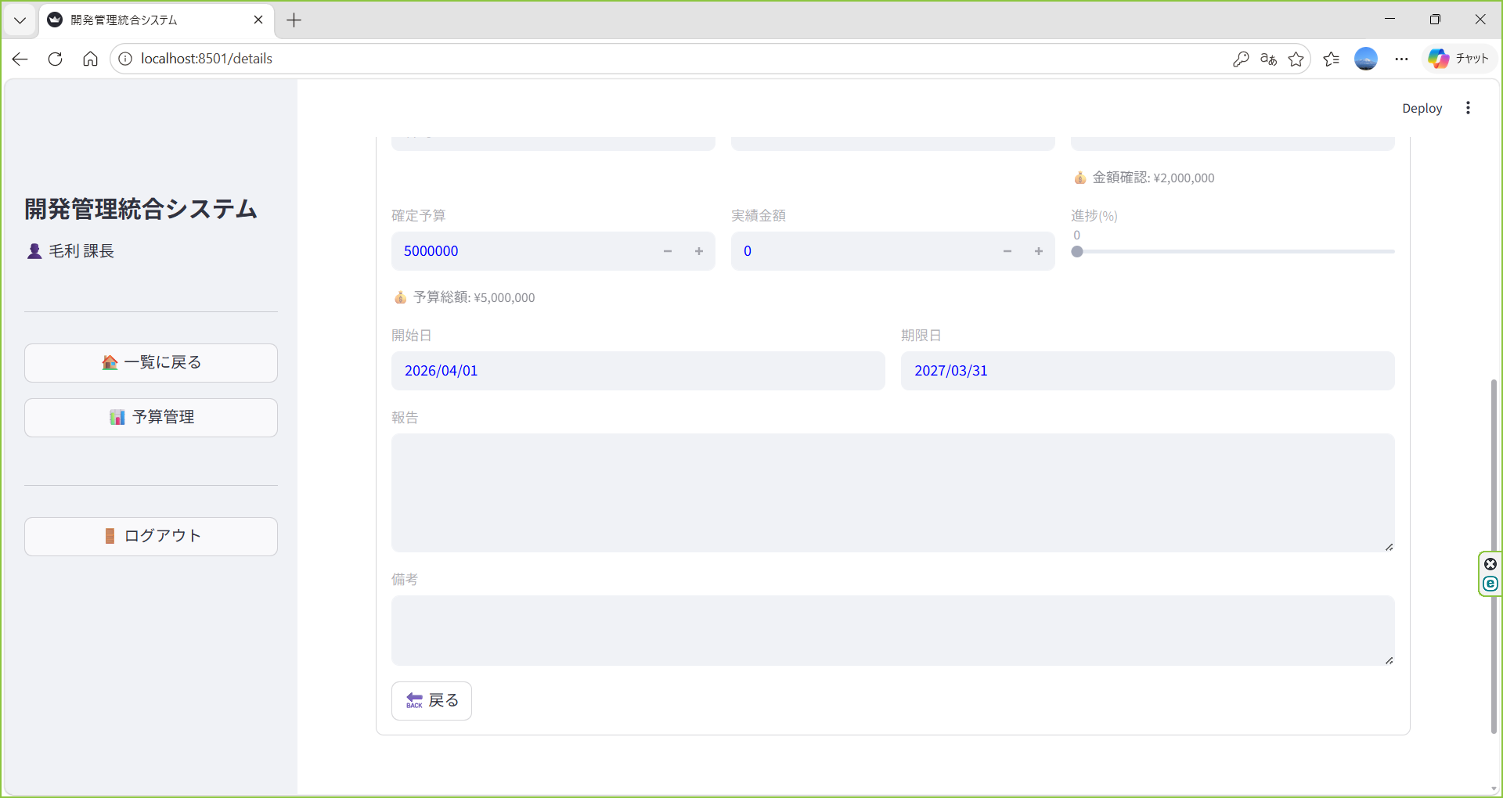
部下が下書きの場合は閲覧しかできません

Slide 27
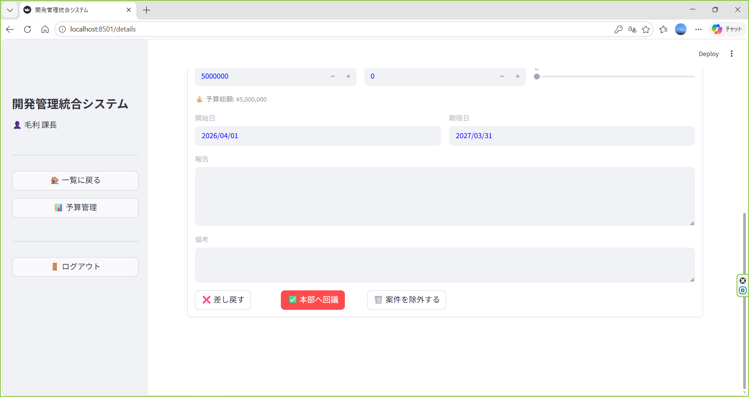
部下が申請した時は「差し戻す」か「本部へ回議」が選択できます。 ※「案件を除外する」については後述します

Slide 28
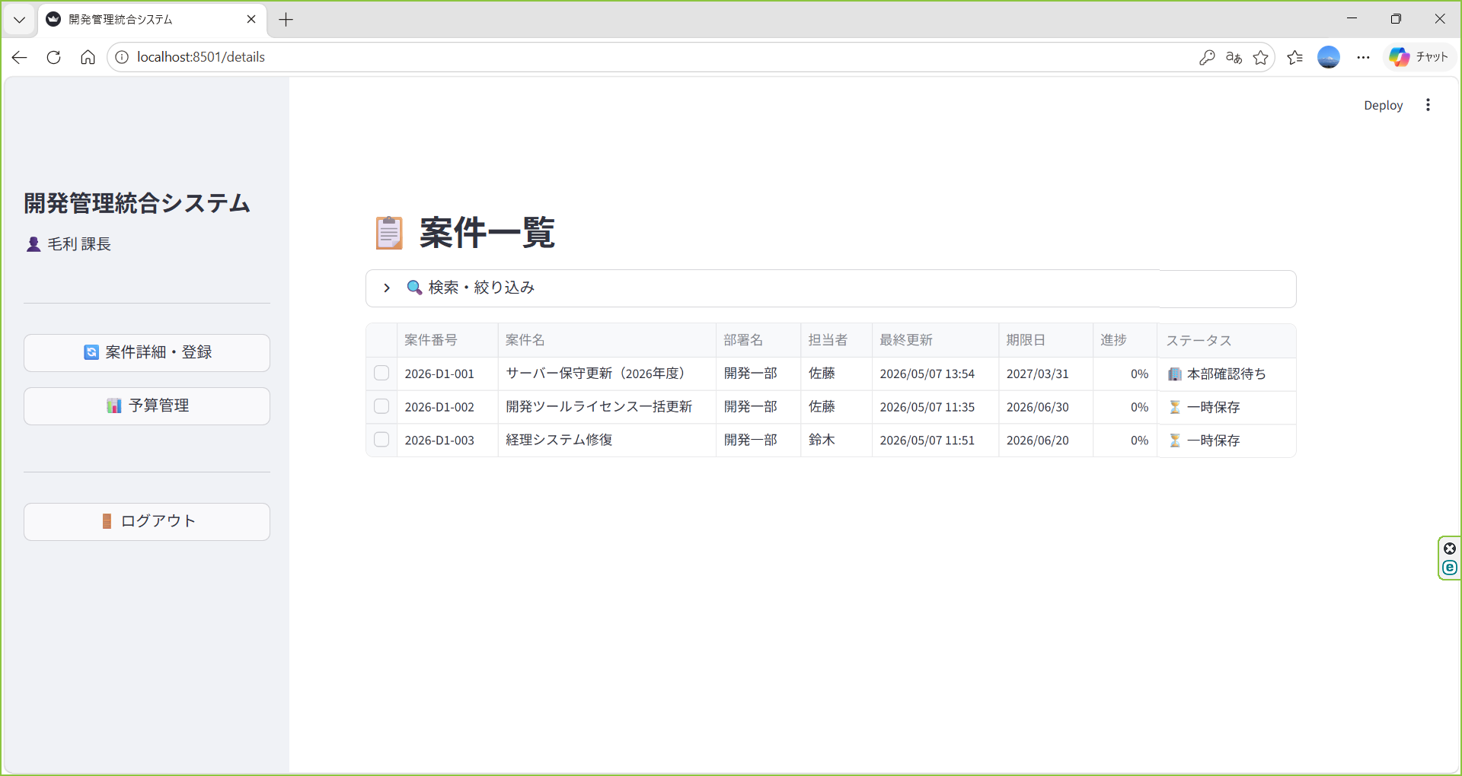
本部確認待ちになるとリストの色が消えます

Slide 29
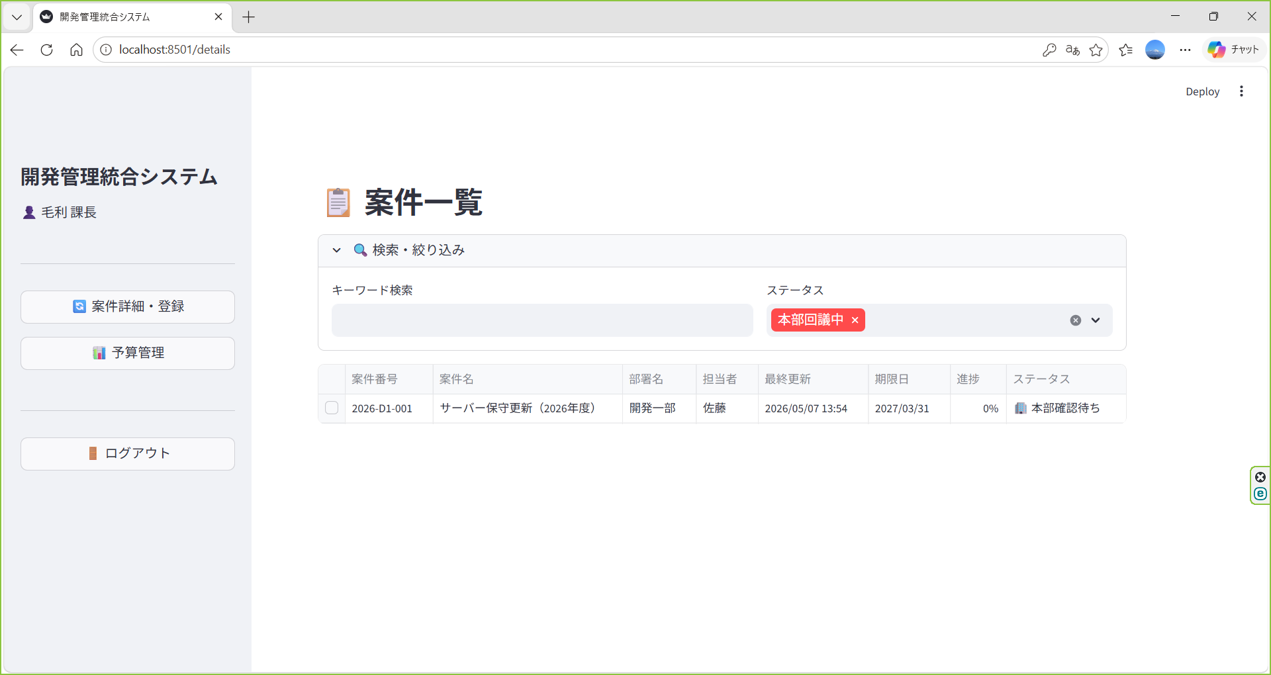
検索では部下全員の案件の結果が出ます

Slide 30
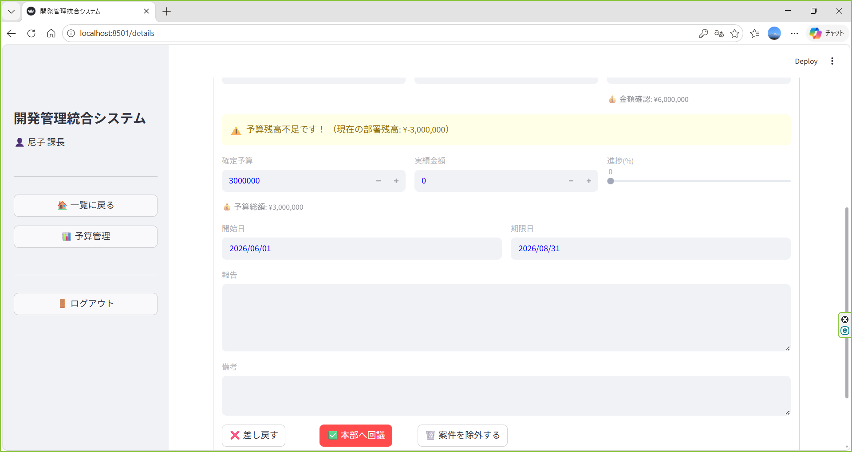
予算不足の場合は担当と同じく警告が出ます
内容に不備があった場合や部下から変更したいとのお願いがあった時は、「差し戻す」ボタンを押します。備考は自動で入ります。

Slide 31
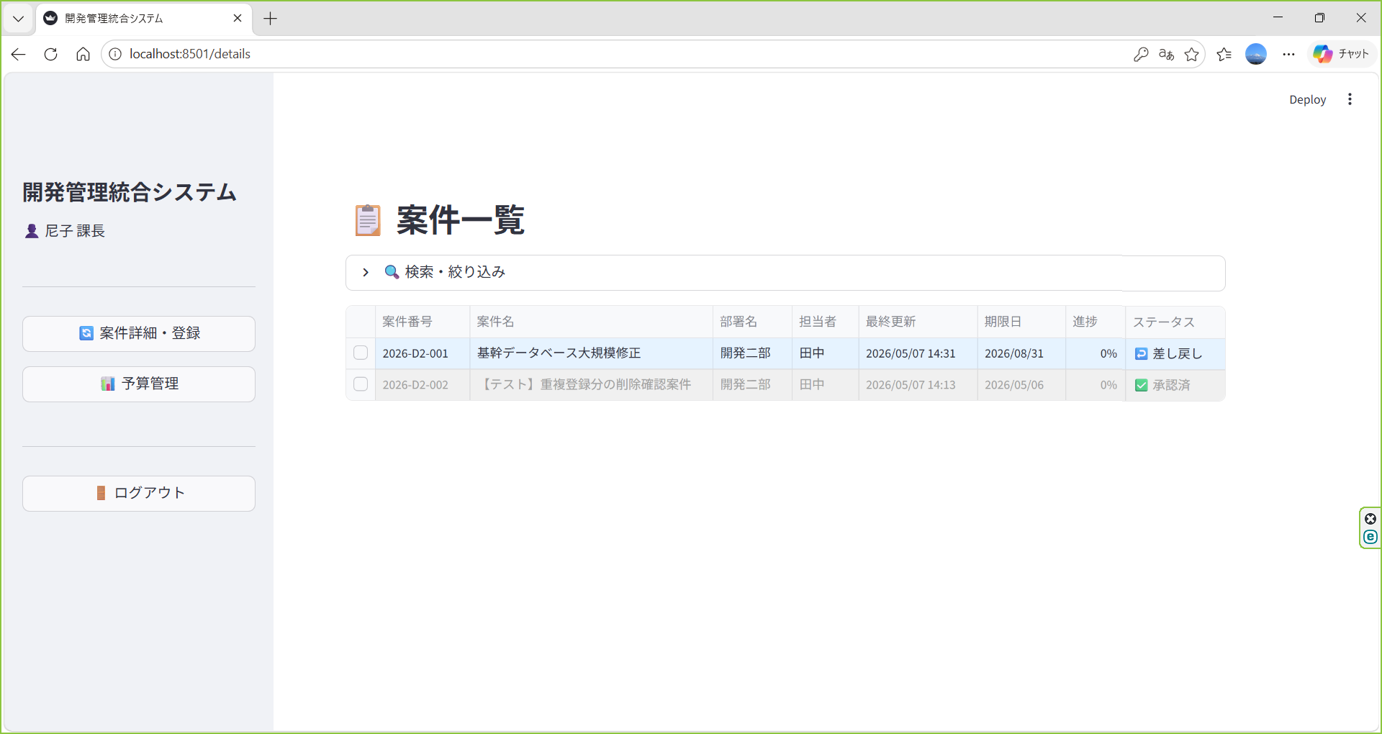
差し戻し後はステータスとリストの色が変わります

Slide 32
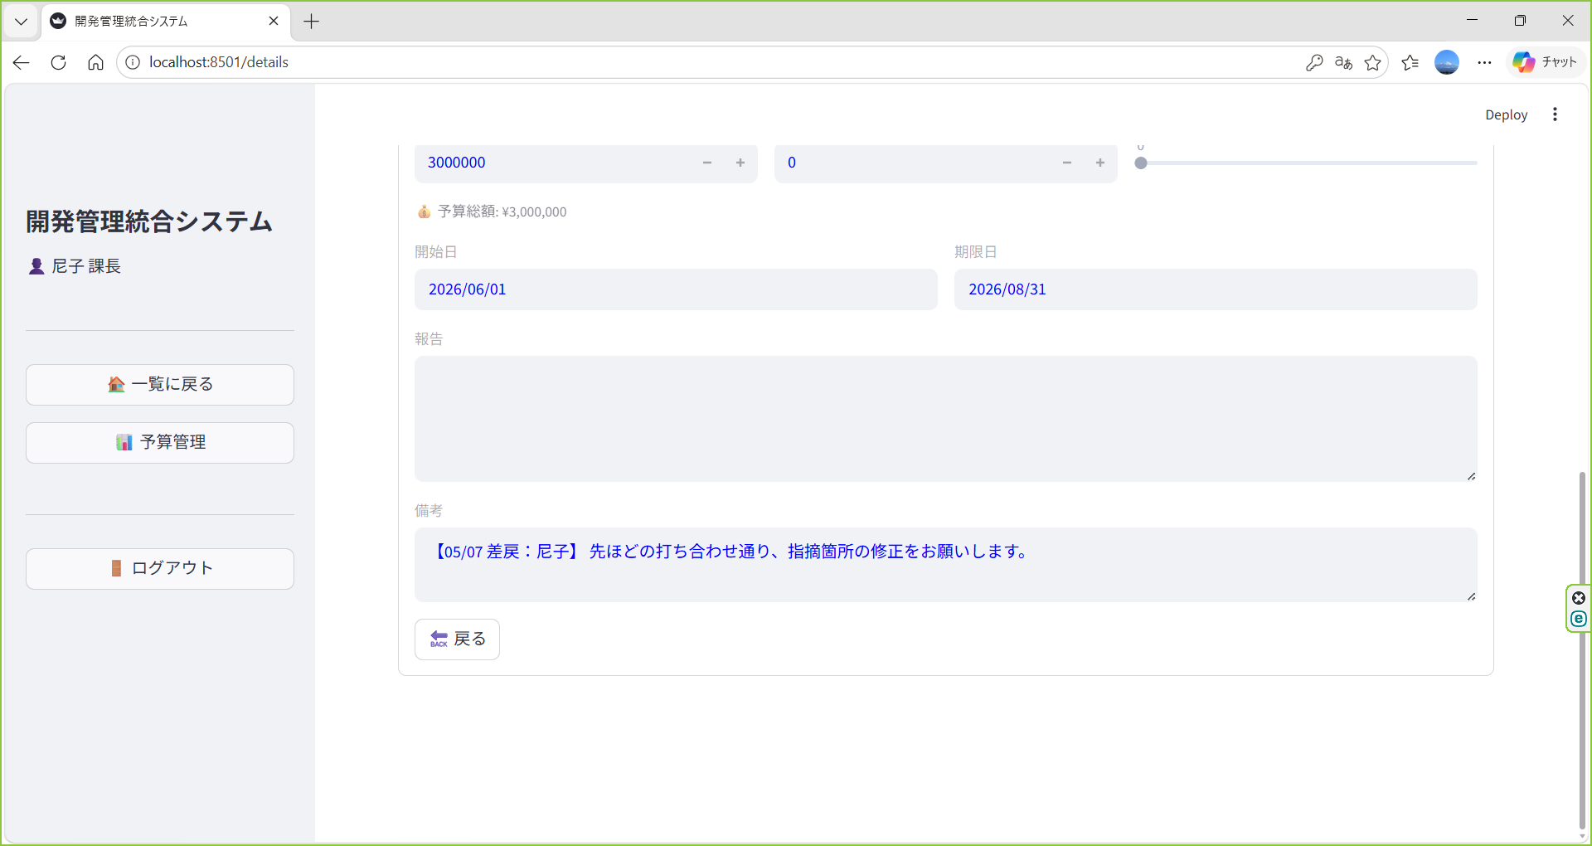
差し戻し後は閲覧しかできません

Slide 33
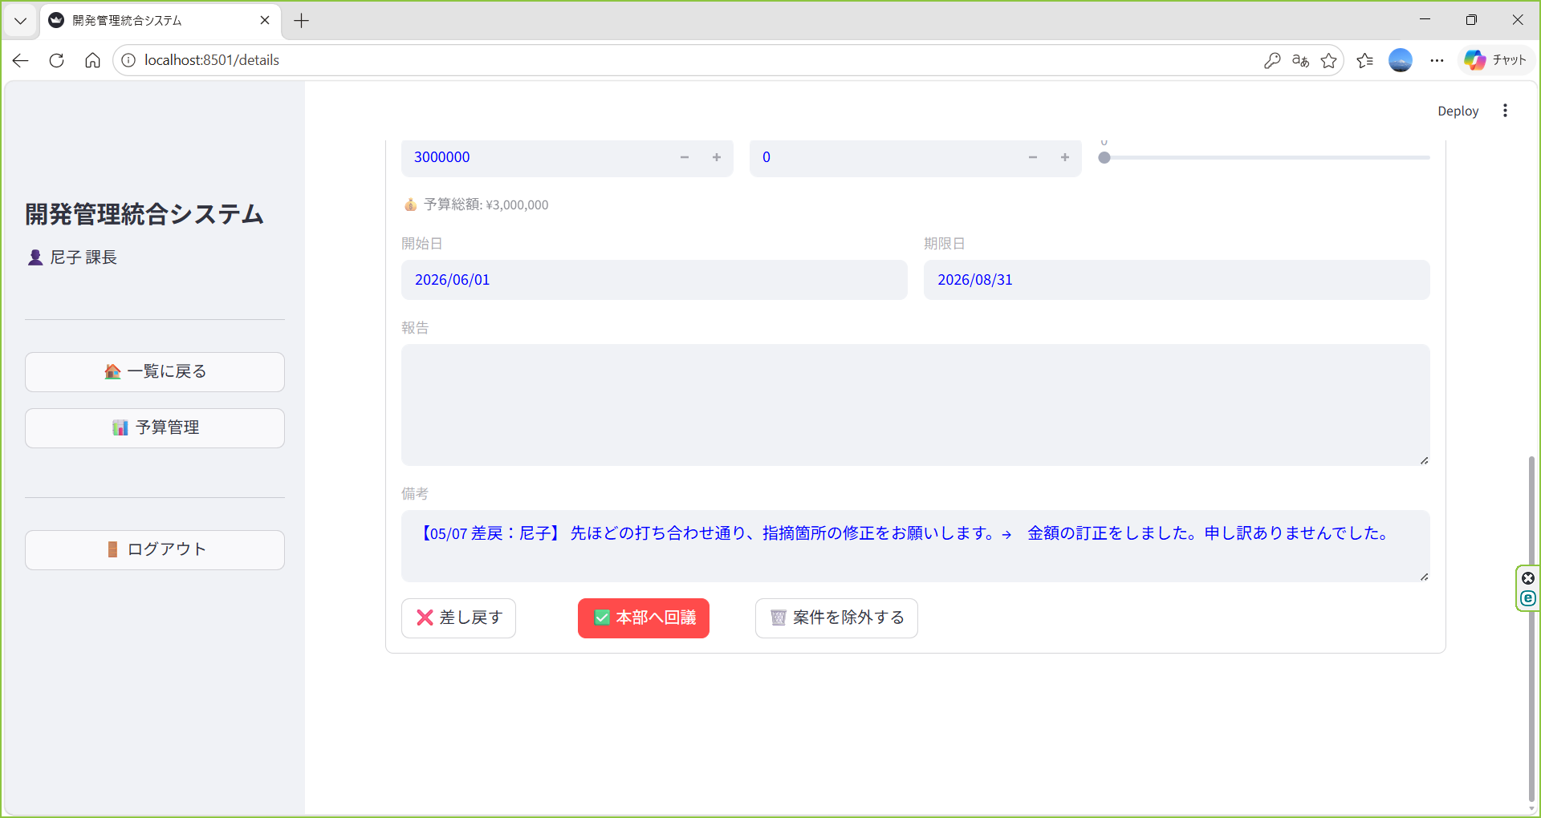
部下から再び申請があった場合は「本部へ回議」が可能になります。 ※備考は部下の任意入力です

Slide 34
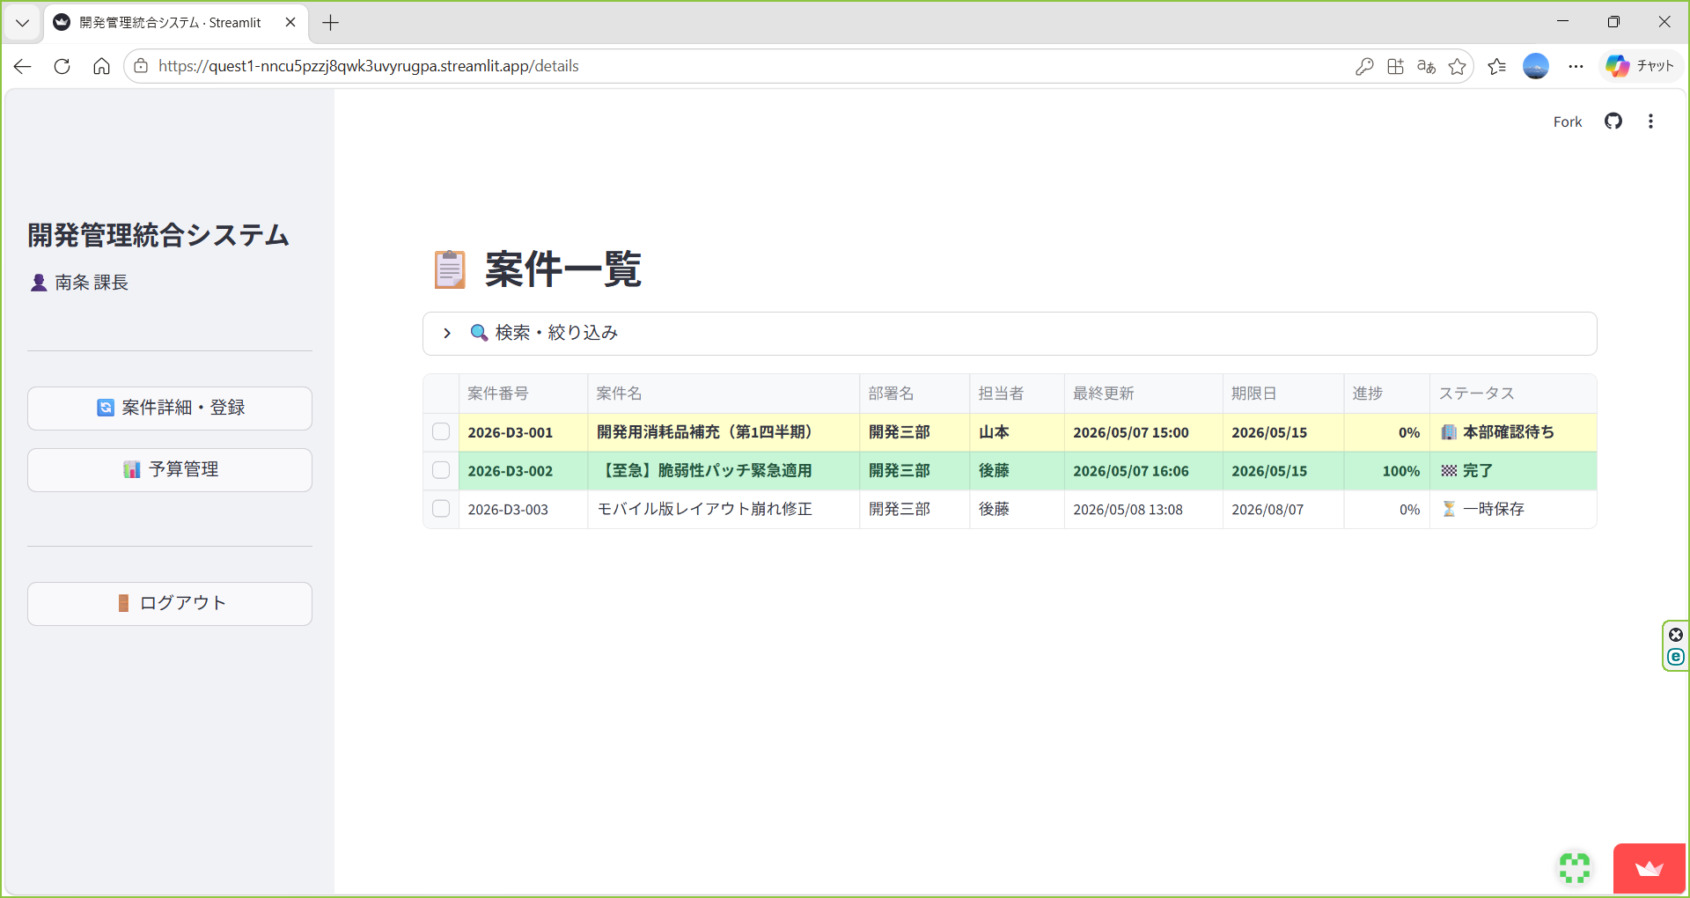
本部に回議を押すと、本部確認待ちになります

Slide 35
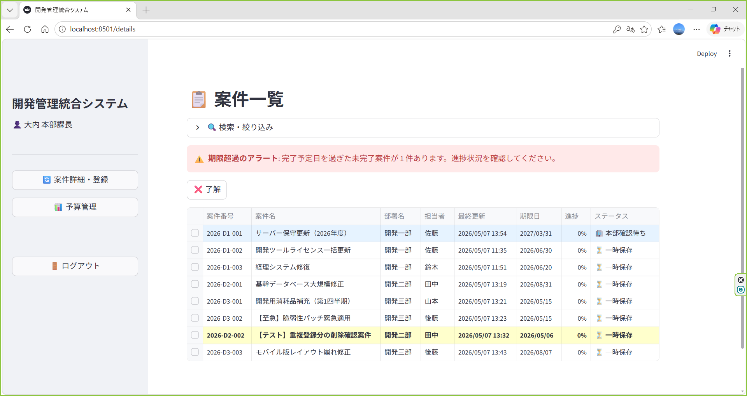
4．本部課長調査
全部署のリストが出ます。
本部承認待ちはリストの色とステータスが変わります
予算管理のボタンが出ます

Slide 36
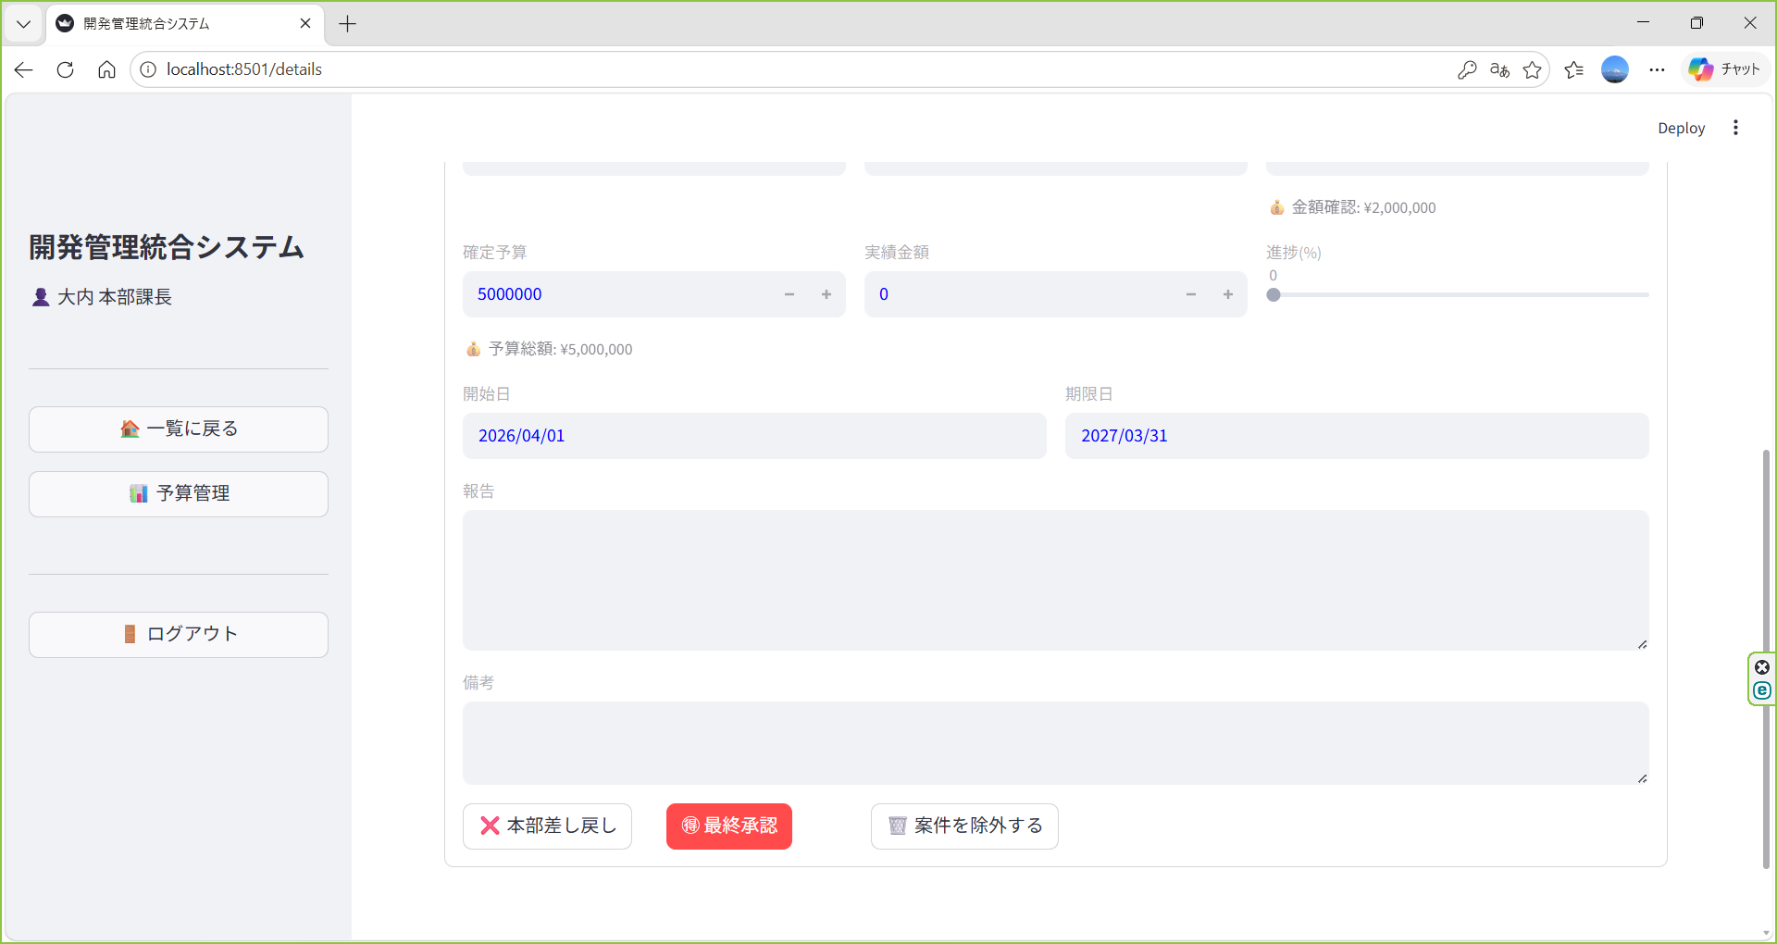
リストの本部承認待ちをクリックすると、下にボタンが出ます。
最終承認するか担当に差し戻しをするか選択できます。

Slide 37

本部が差し戻すと、担当の上司のリストとステータスが変わります。 ※担当が上書きが再申請すると消えます

Slide 38
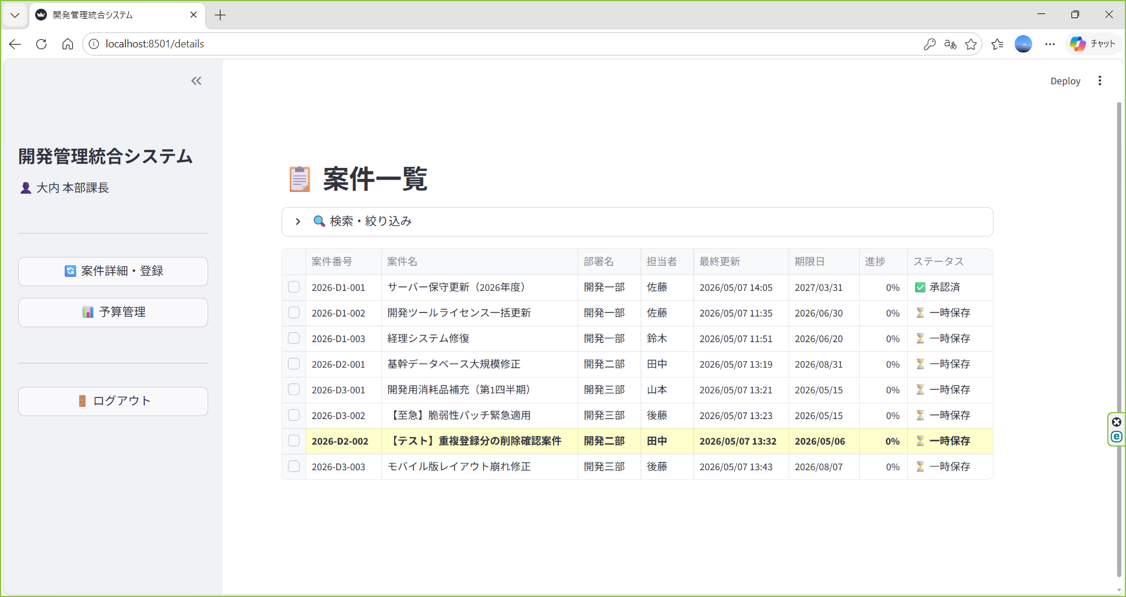
承認するとリストの色が消え、ステータスが承認済になります

Slide 39
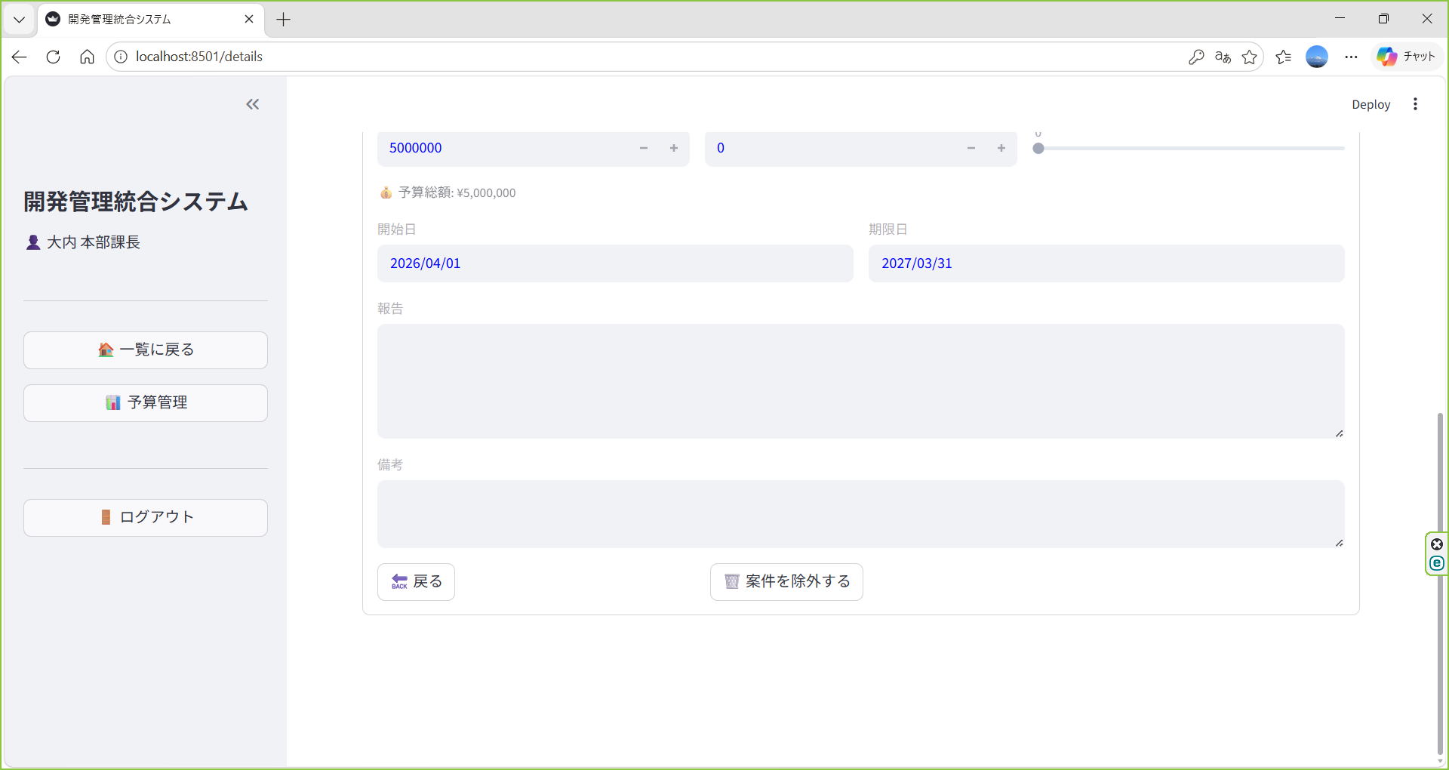
承認後は閲覧か案件を除外するしかできません

Slide 40
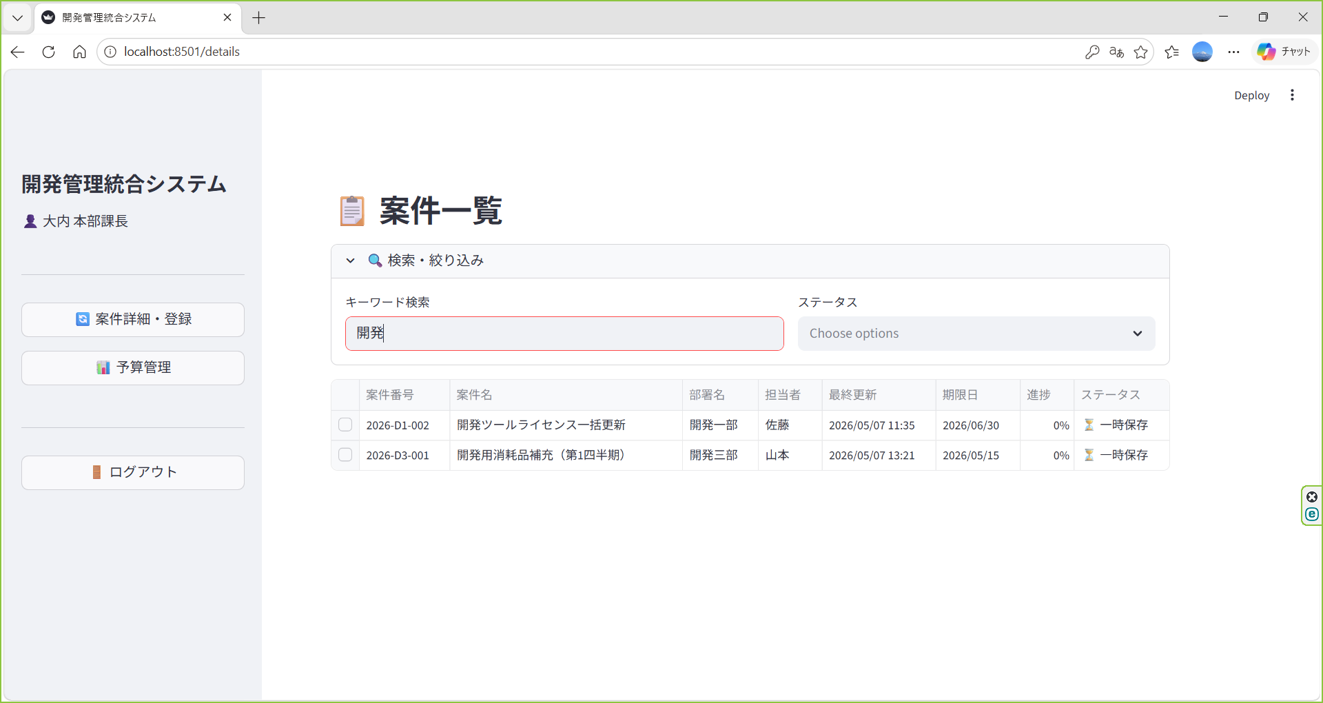
検索は全部署可能です

Slide 41

5．案件を除外
本部課長はステータスが「本部確認待ち」「承認済」を、部署課長は部下の案件でステータスが「課長確認待ち」を除外することが可能です。
不要な案件を開いて「案件を除外する」をクリック。

Slide 42
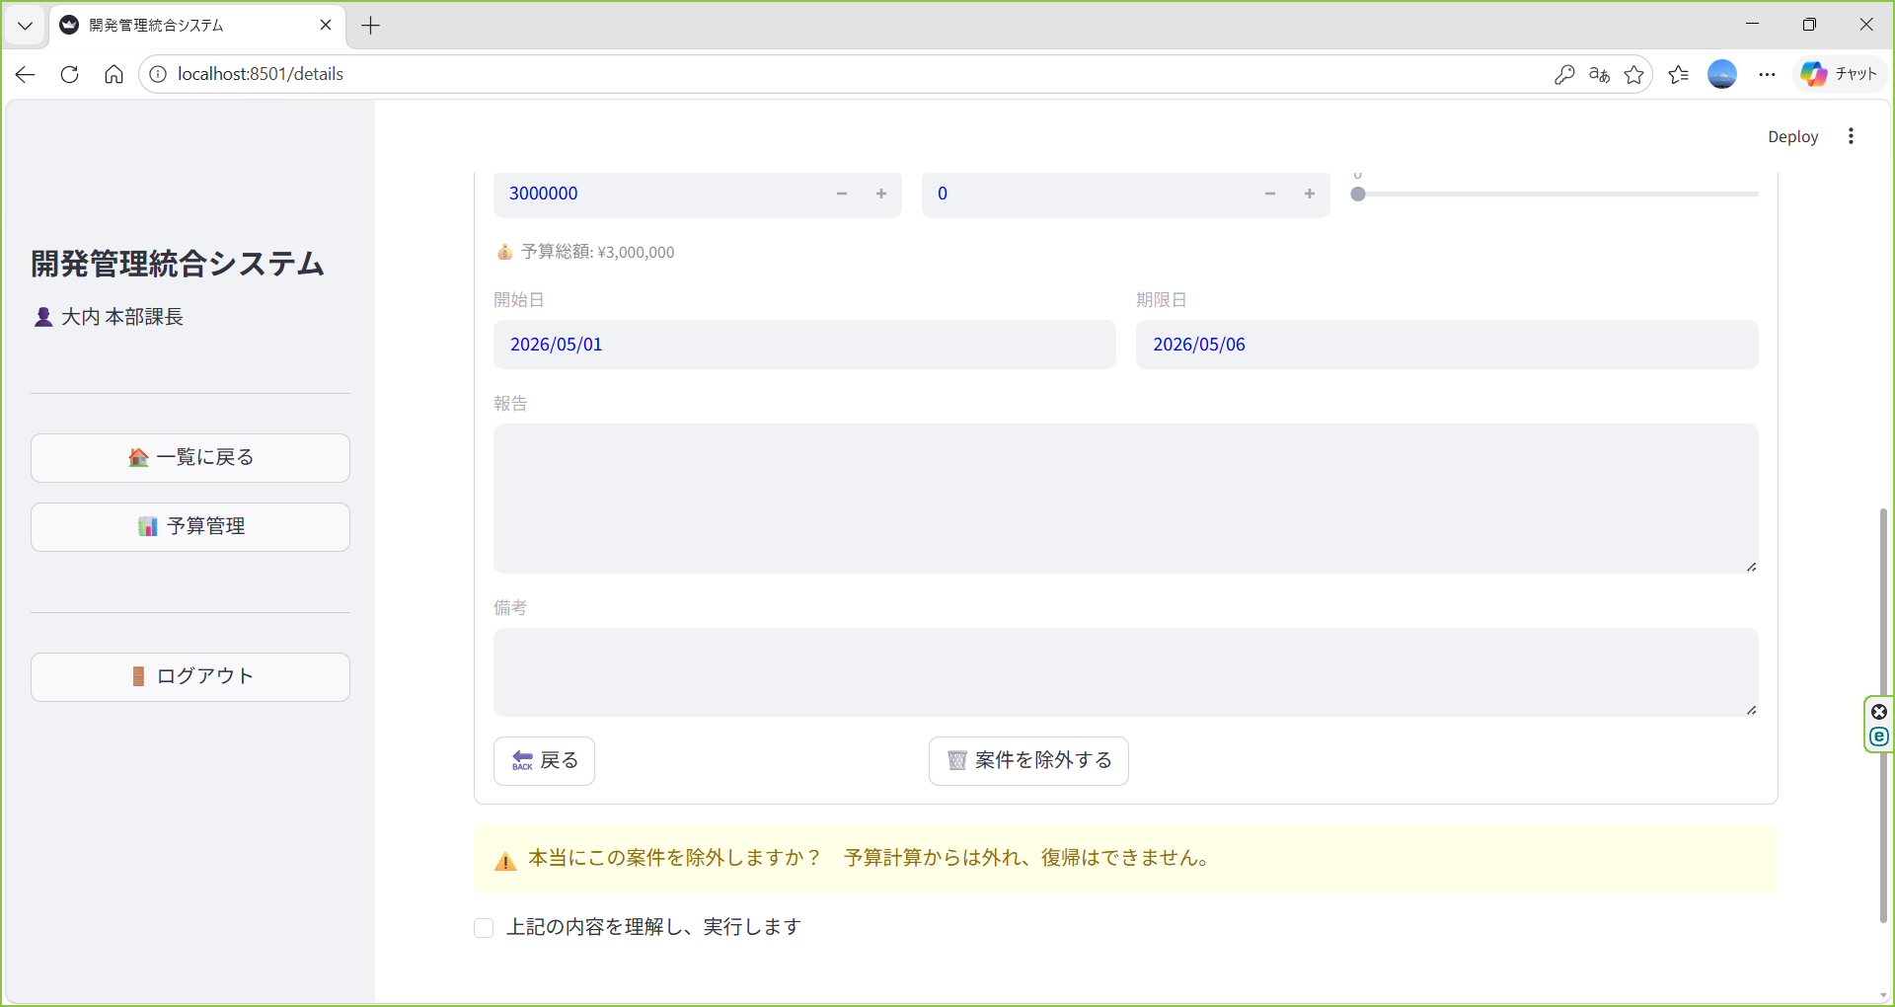
警告が出るため、良ければ「上記内容を理解し、実行します」にチェックを入れると実行されます。

Slide 43
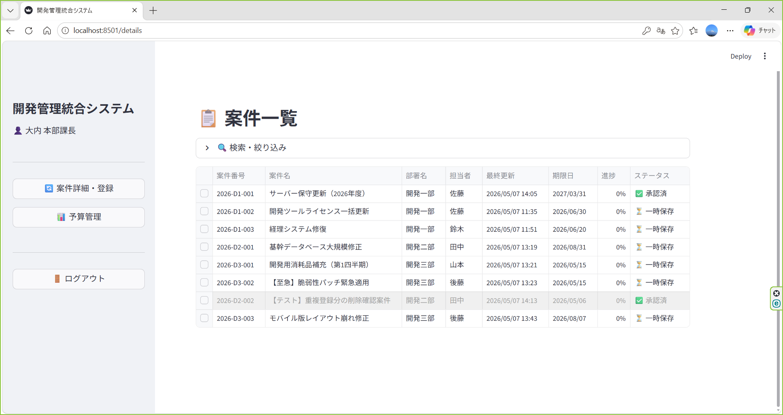
除外後は閲覧しかできません。予算や実績金額からも除外されます。

